Slide 1
Опытно – экспериментальная деятельность в первой младшей группе
ГР.№1

Slide 2
«Люди, научившиеся наблюдениям и опытам, приобретают способность сами ставить вопросы и получать на них фактические ответы, оказываясь на более высоком умственном и нравственном уровне в сравнении с теми, кто такой школы не прошёл.»
К.А. Тимирязев

Slide 3
Задачи:
Расширять кругозор детей, создавая атмосферу радости и удовольствия.
Укреплять психическое и физическое здоровье детей.
Развивать мелкую моторику.
Развивать познавательные способности.
Обогащать сенсорные впечатления детей.
Формировать коммуникативные навыки детей
Способствовать успешной адаптации в коллективе.
Основные задачи формирования восприятия (способности различать и усваивать явления внешнего мира) интегрируются с задачами развития речи, движений, игровых умений, с формированием элементарных математических представлений, т.к. с проведением опытов постоянно возникает необходимость считать, измерять, сравнивать, определять форму и размеры.

Slide 4
Игры – эксперименты с песком
Цель: знакомство детей со свойствами песка

Slide 5
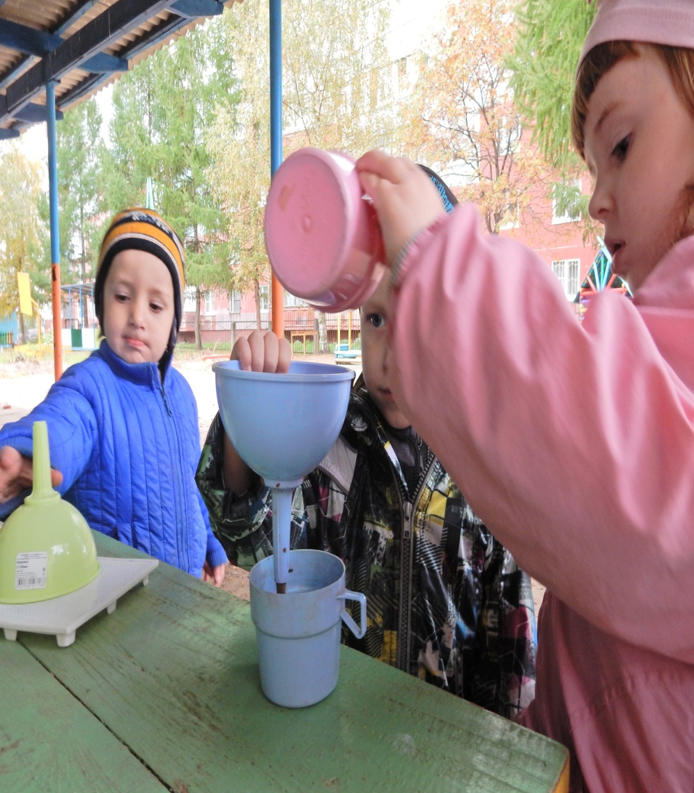
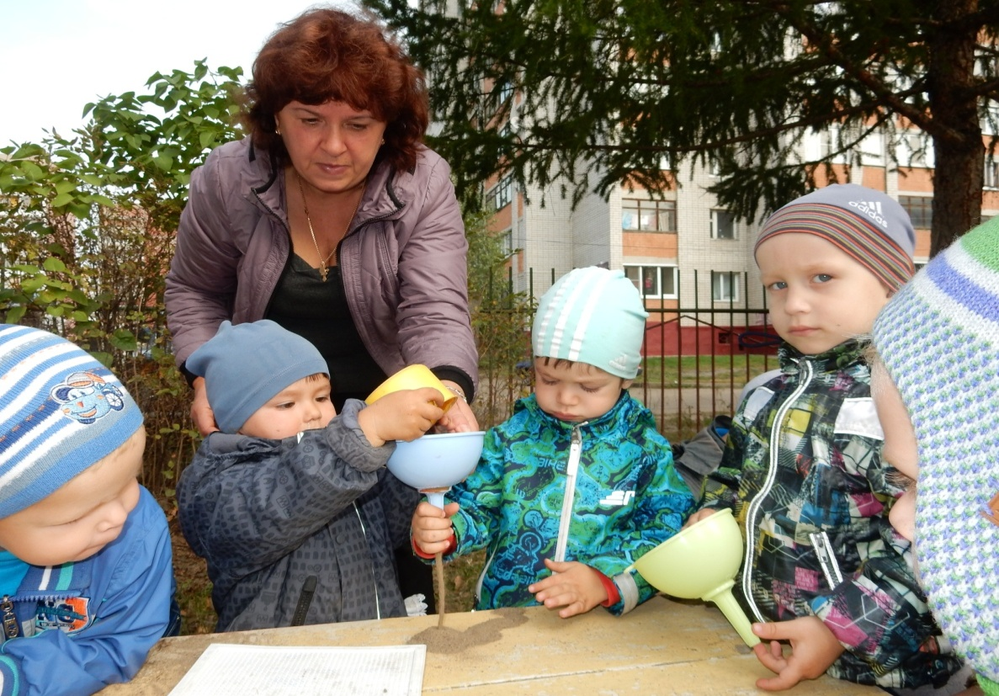
Сухой песок сыпучий. Он состоит из множества мелких частичек, не держит форму.

Slide 6
Его можно просеять через ситечко

Slide 7
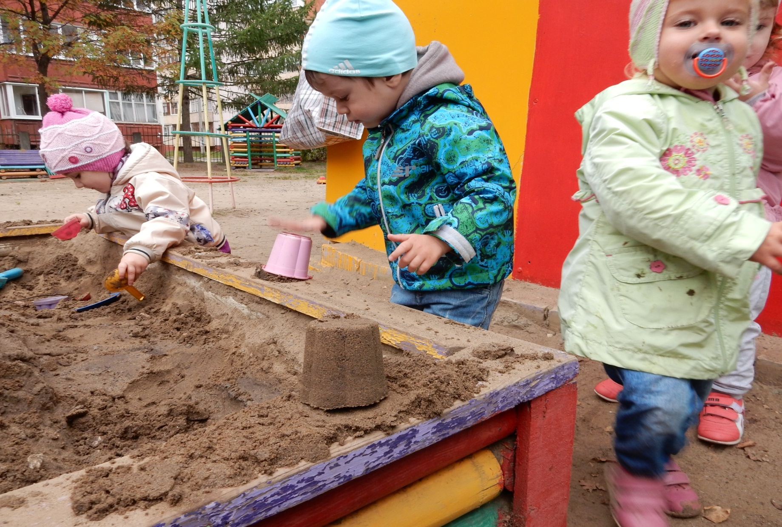
Мокрый песок держит форму, т.к. вода между песчинками заставляет их притягиваться друг к другу.

Slide 8
Игры – эксперименты с водой
Любые самостоятельные игры детей с водой такие, как переливание, выливание, заполнение ёмкостей, обладают психопрофилактической ценностью.
Цель: знакомство детей со свойствами воды

Slide 9
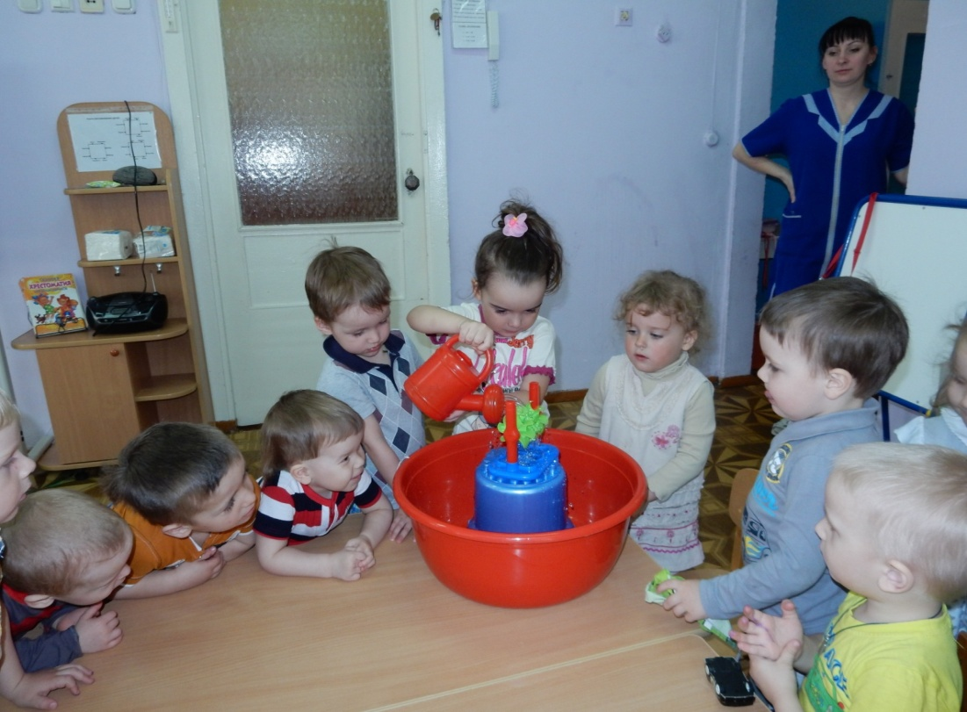
Вода льётся, движется, меняет направление движения. При падении струи воды на лопасти водяного колеса, вода приводит его в движение.

Slide 10
Чем выше воронка, тем выше забьёт фонтанчик.

Slide 11
Вода принимает форму того сосуда, в который её наливают.

Slide 12
Вода способна растворять вещества в воде, например, краски.

Slide 13
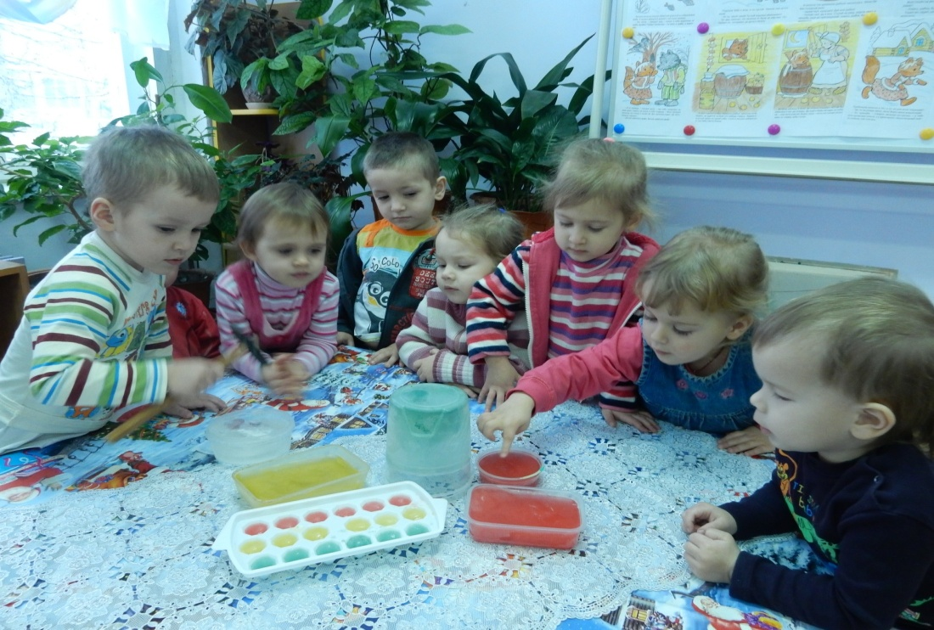
Вода может замерзать. Лёд получается прозрачный. Можно сделать цветной лёд.

Slide 14
Игры с цветным льдом

Slide 15
У машины фары

Slide 16
Клумба с цветными льдинками

Slide 17
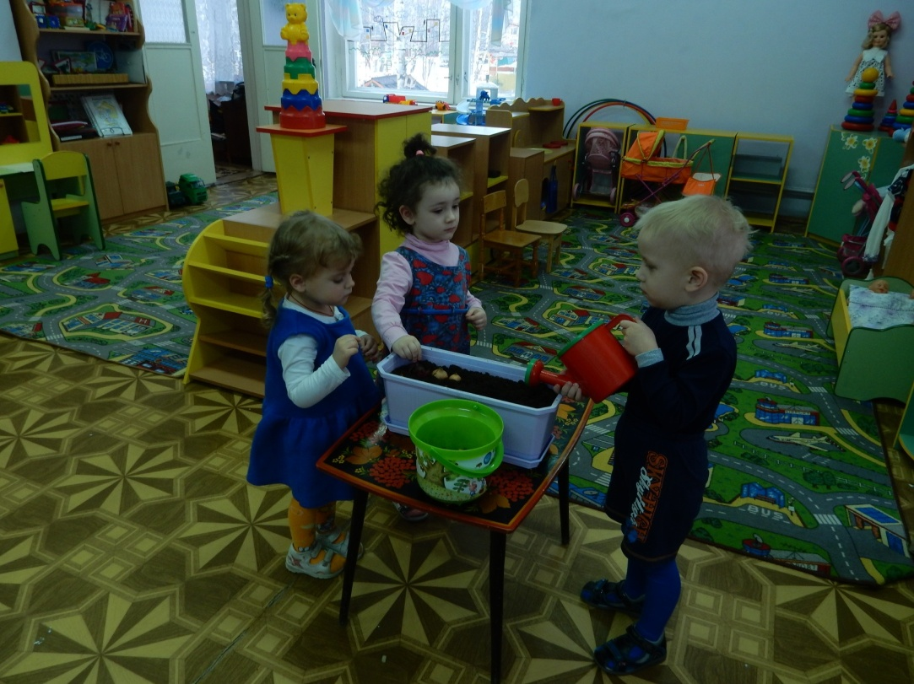
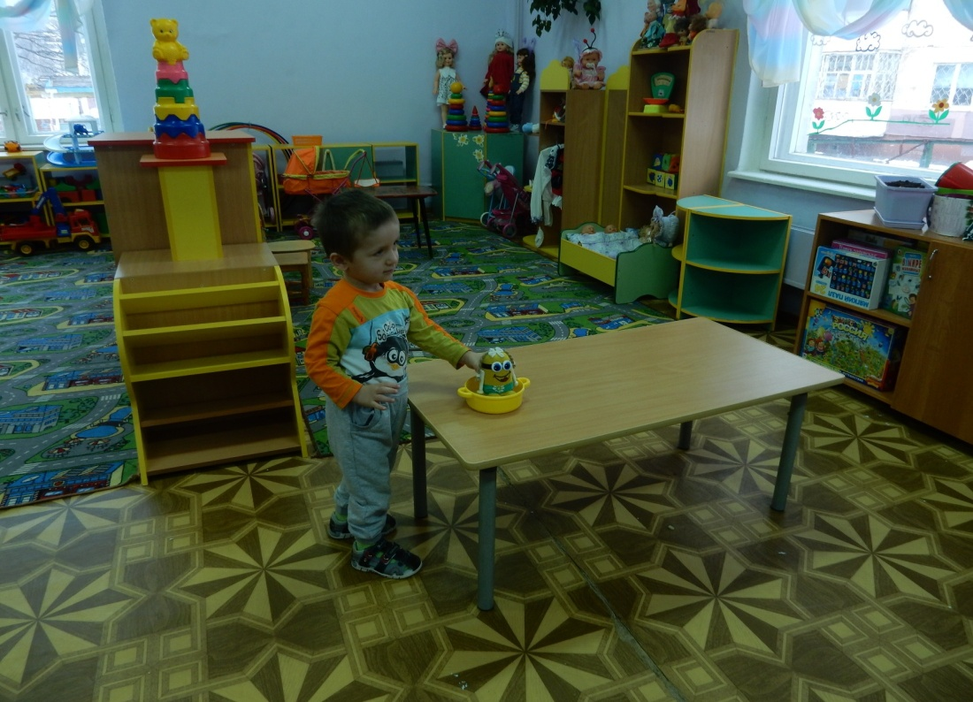
Вода играет большую роль в жизни растений. Выращиваем лук и травку (причёску травянички)

Slide 18
Вот и выросла у травянички причёска!

Slide 19
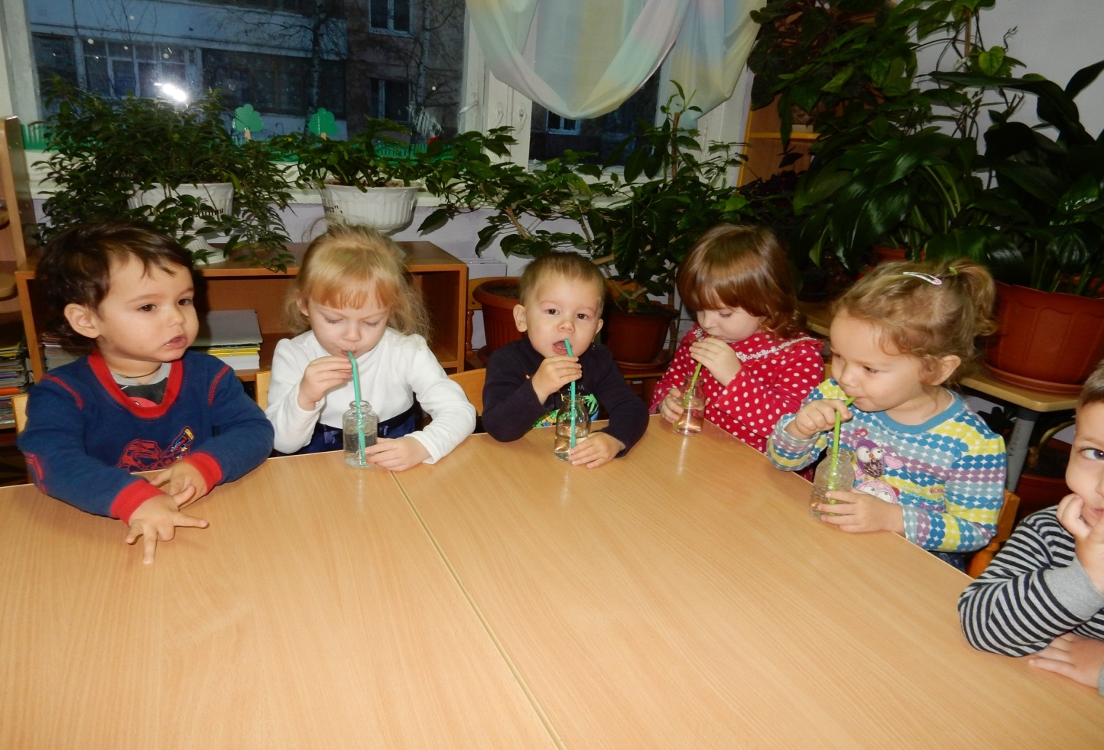
Обнаружение воздуха
Цель: познакомить с тем, что внутри человека есть воздух и обнаружить его.

Slide 20
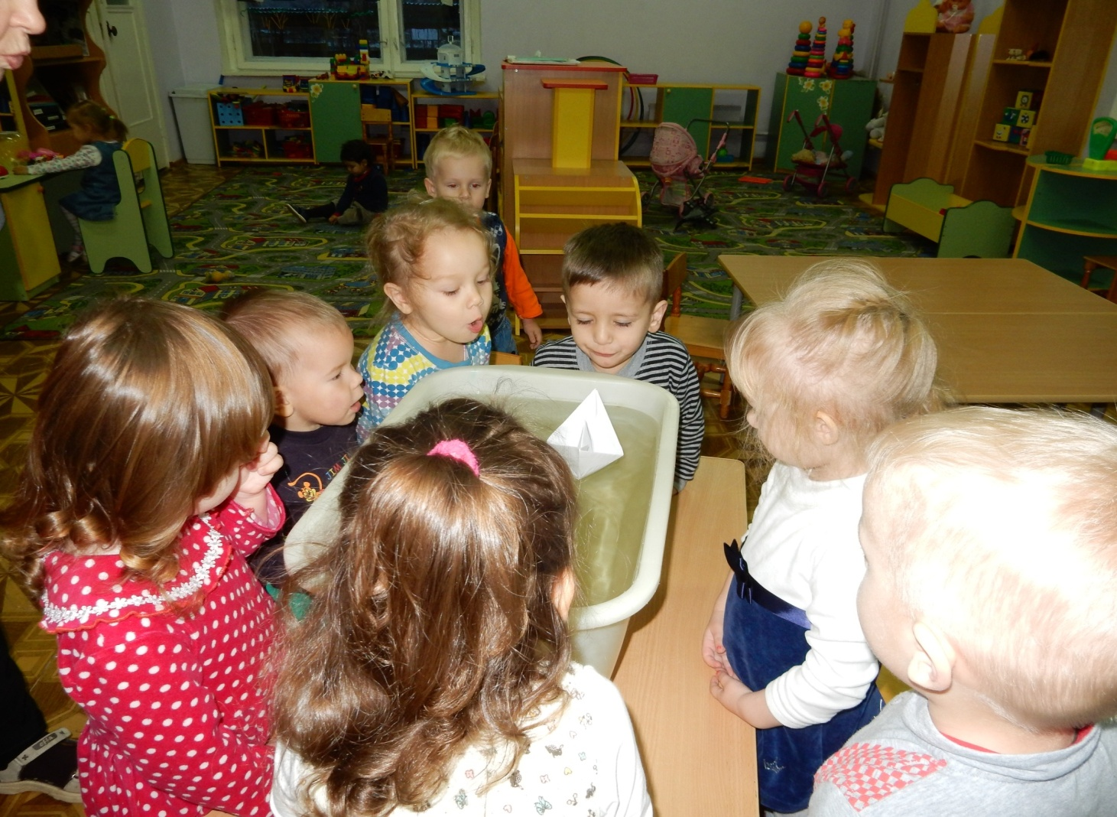
Ветер и кораблики
Цель: обнаружить воздух, образовать ветер. Показать свойства воздуха – движение.

Slide 21
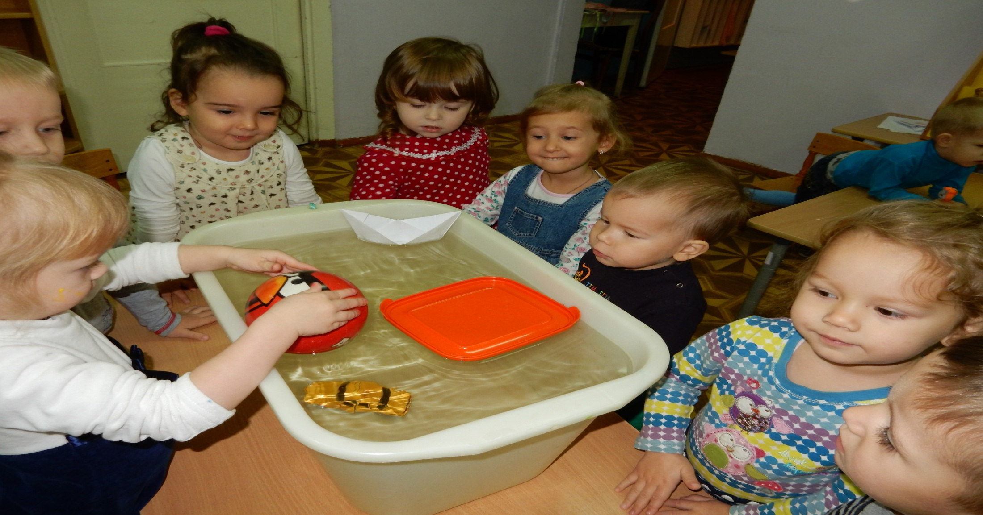
Плавает или тонет
Цель: показать, что предметы могут быть лёгкими или тяжелыми.

Slide 22
Игры с шариками Цель: развивать мыслительные операции у детей, активизировать восприятие учебного материала по ознакомлению с основами математических знаний.
Один
Много

Slide 23
Магнетизм
Сила, которая заставляет одни предметы притягиваться, а другие отталкиваться, называется магнетизмом
Цель: показать, что вокруг магнита действует магнитное поле. Воздействие этого поля переходит на металлические предметы: на иголки, на ножницы, на металлические части машинок.

Slide 24
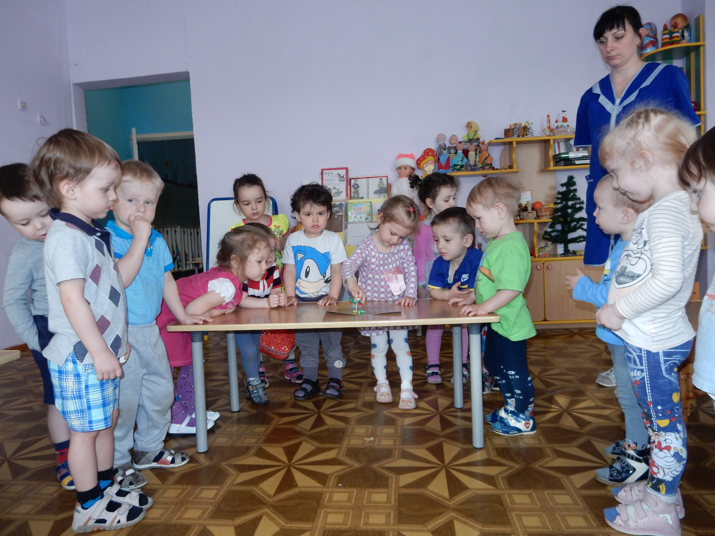

Slide 26
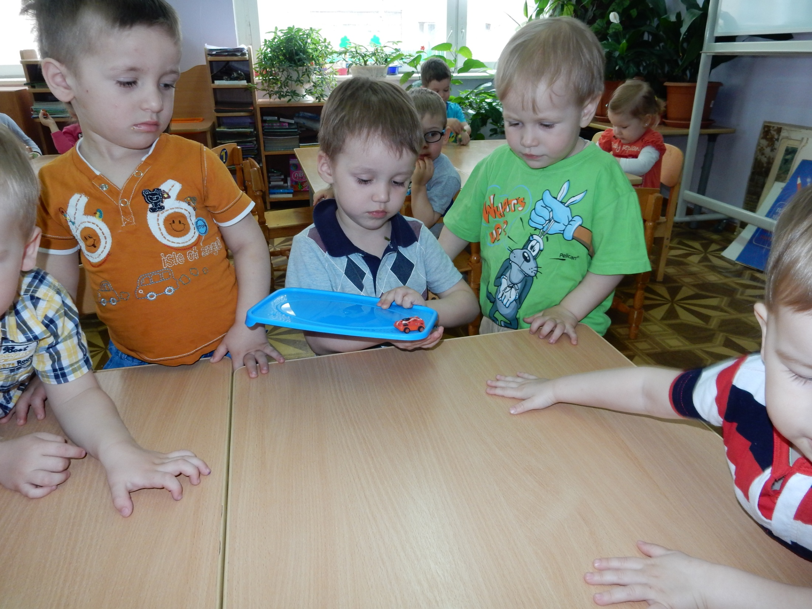

Slide 27
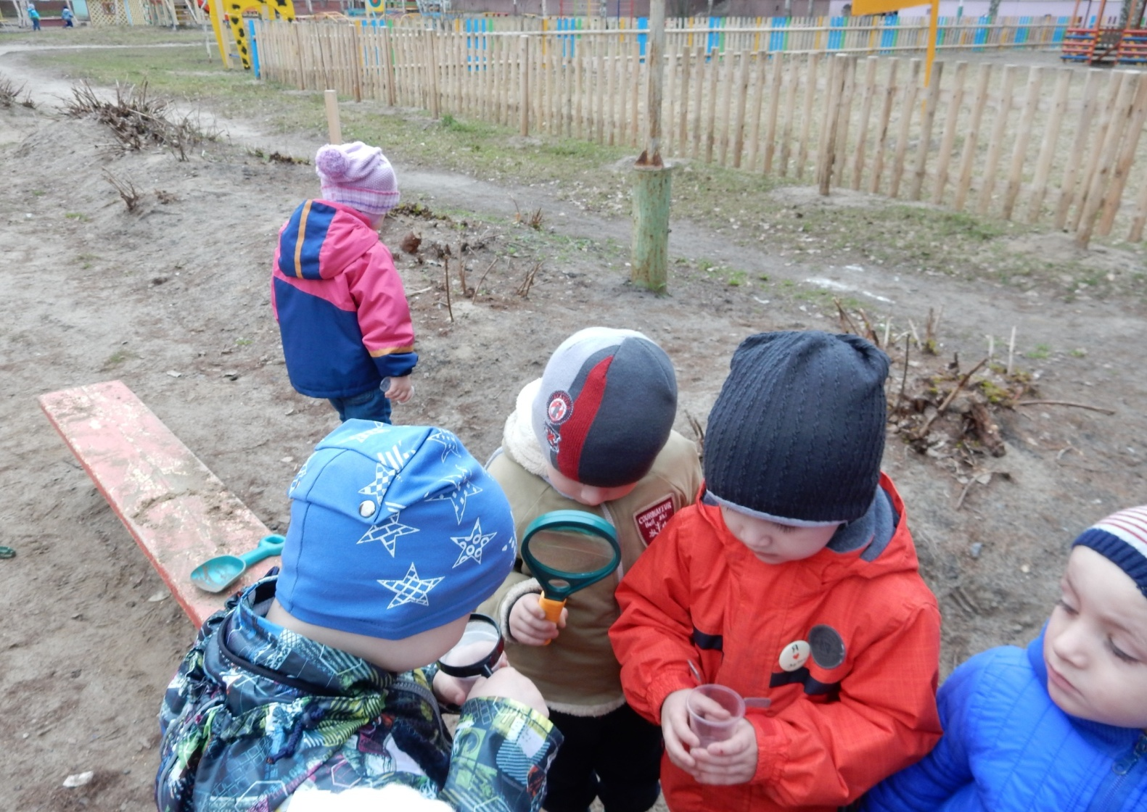
Органы чувств. Зрение.
Цель: показать, что человек может узнать с помощью зрения. Как можно лучше рассмотреть мелкие предметы.

Slide 28
Здравствуй, «солнечный зайчик»!
Цель: дать представление о том, что «солнечный зайчик» – это луч солнечного света, отраженный от зеркальной поверхности.

Slide 29
